Slide 1
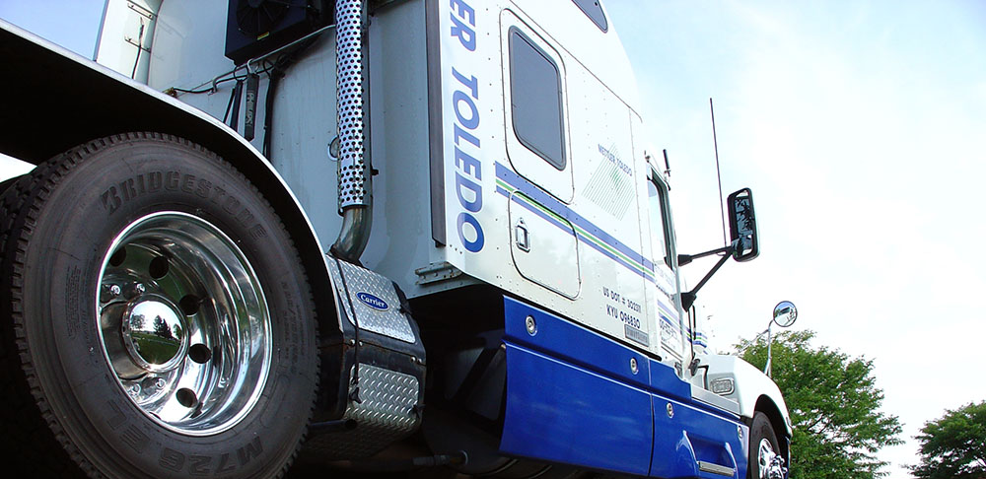
非自动衡器
MTCT/MTCZ
2017/3/7/王亚东
电子衡器
数字式
Part 2: 技术要求

Slide 2
MTCS - Topic
为何国内的天平按CMC都是认证天平？
    国内外校型号天平是否可以开放外部校准？
零点跟踪装置 和 自动置零装置的区别及其用例
    Lab 天平Auto. zero修正的CMC限制
关于回零的限制
    CMC只是对加载半小时后有个0.5e的限制，普通的加载的回零也参考这个值？
数字、模拟传感器如何做型批？
Plug & Weigh（MTIC定义的传感器与主板的接口）的传感器是否可以做型批？如何做？
型批互认：国内转欧洲 与 欧洲转国内 的优缺点？
NTEP与OIML有关非自动衡器测试相关的不同点？

Slide 3
Agenda
1 | 前言
2 | 概述
3 | 通用要求
4 | 零点要求
5 | 皮重要求
6 | 法制管理要求
To shift Highlight
Click the arrow, press shift key and move top or bottom

Slide 4
概述
前言 foreword
  法制计量包括计量性能要求和计量技术以及计量管理。系列介绍旨在帮助人们在执行标准要求时如何正确理解和确认符合标准所提出的要求。
  第一部分：对非自动衡器的计量性能以及与计量相关的一些内容进行归纳、描述和解释。因此，包括了计量性能要求、影响量或影响因子对性能影响的要求、在有电磁干扰时计量性能要求进行描述，以及整机、传感器、仪表之间技术参数的兼容性和核查。不描述采用何种设计技术满足这些要求。
  第二部分：对非自动衡器计量技术要求以及应用要求和功能需要符合的基本规定，计量性能的保护，防止有意无意的欺诈性使用要求加以表述。
  第三部分：由软件控制计量器具中的软件如何满足防止有意无意修改而存在欺诈性使用要求给出描述和解释。
  不同国家和地区在计量要求、计量技术和计量管理上的要求会有一些差异，但基本性能要求和管理思想是一致。本文档按被广泛认同的国际建议为主要参考文献对相关内容进行描述。

Slide 5
Agenda
1 | 前言
2 | 概述
3 | 结构要求
4 | 零点要求
5 | 皮重要求
6 | 法制管理要求
To shift Highlight
Click the arrow, press shift key and move top or bottom

Slide 6
概述
6
术语
OIML
Legal Metrology
法制计量
worldwide, intergovernmental
国际性的政府间组织
Technical Committees or Subcommittees
下设多个技术委员会和分委员会
建议Recommendations
文件Document
导则Guideline
For internal use - Confidential

Slide 7
概述
衡器
非自动衡器
自动衡器
电子衡器
自行指示衡器
自动分检衡器
重力式装料衡器
机械衡器
非自行指示衡器
非连续累计自动衡器
连续累计自动衡器
动态轨道车辆衡器
动态公路车辆衡器
使用或（和）称量结果的确定需要操作人员的干预
使用或（和）称量结果的确定不需要操作人员的干预

Slide 8
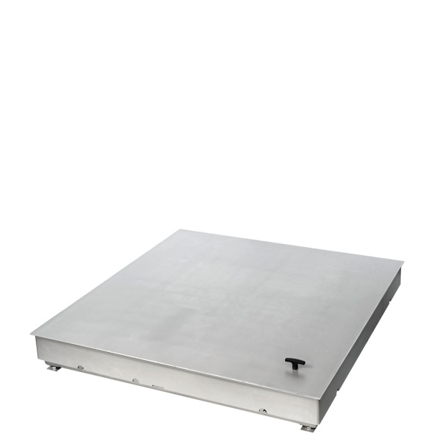
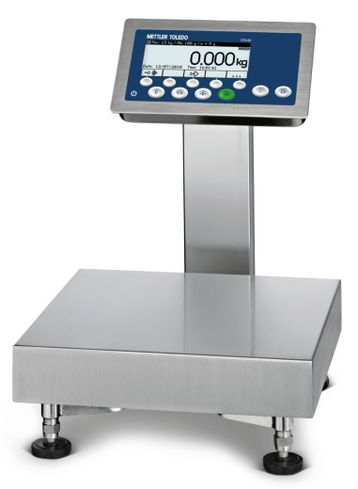
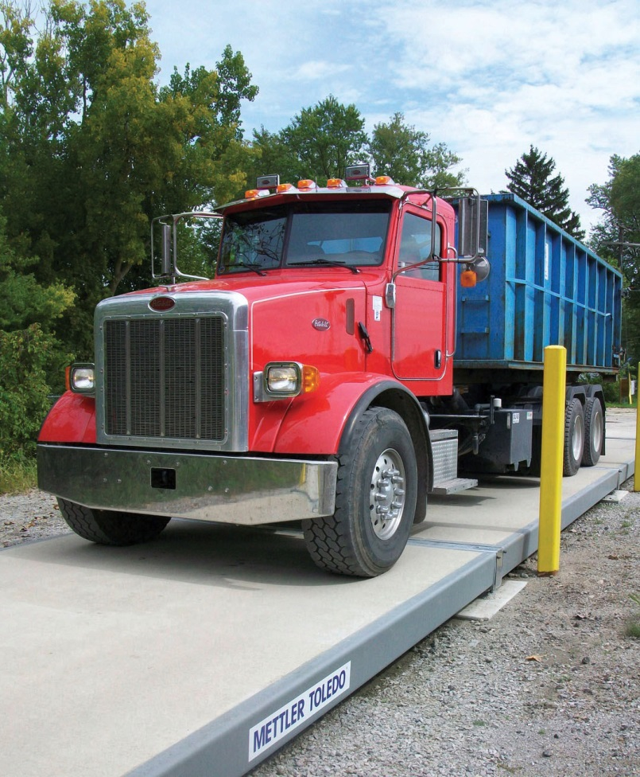
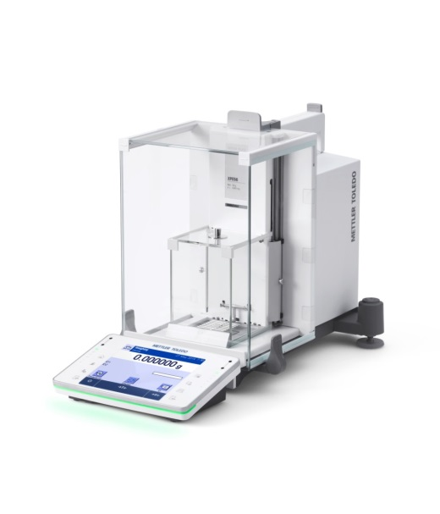
概述
台秤Bench
平台秤
Floor
车辆衡
Vehicle
天平
Balance

Slide 9
Agenda
1 | 前言
2 | 概述
3 | 通用要求
4 | 零点要求
5 | 皮重要求
6 | 法制管理要求
To shift Highlight
Click the arrow, press shift key and move top or bottom

Slide 10
通用要求
技术要求
结构要求
功能要求
计量管理要求
铭牌和标记
保护和铅封
检定和测试
……
……
技术要求主要内容包括除计量性能外对衡器的结构要求，功能要求，计量管理要求。这些要求的提出是法制管理计量特有的，满足这些要求表示称量结果不会易于被篡改（被玷污），计量性能是受到保护的，衡器提供测量结果的法定地位明确的或可追溯。
为满足这些要求所采用的技术方案不受限定。

Slide 11
通用要求
结构要求
这里的结构要求不是机械性能的结构要求，主要是对构成提供称量结果装置的特定要求。这些要求不是技术方案而是其用途。例如检定时砝码能安全放置在承载器上（例如轴称量公路车辆衡器），便于铅封和检定等，载荷的施加不引起结构的不稳定变化，影响称量的重复性和引起灵敏度变化。
衡器结构的设计应满足使用要求和环境要求，坚固和精致，易于按标准和规程实施检定。
这里的安全是指性能和功能的安全，对于法制计量器具这一要求非常重要，只有满足这些要求的衡器提供的称量结果才有可能具有法定地位，也只有这样，才能保证交易的公平，和测量数据的可信。
各功能的使用满足一定的规定，例如半自动除皮后不允许清零；休眠、节电模式功能的启动和唤醒条件，以及唤醒后的状态等。
Notes:
。
这些要求描述为：
不应具有易于欺诈性使用的特性
这条要求表面看没有内容，但它是判断采用的技术、提供的功能是否正确，以满足不具欺诈性使用要求为判据，对于采用R76举例的方法，认为是符合要求的，但并不代表仅允许使用R76规定的举例，如果能证明所采用的技术获得的安全特性不低于R76的举例是可接受的。
因此，不具有欺诈性使用特性可以理解为：a) 正常称量使用中性能稳定，计量特性不会被影响或改变，b) 对衡器各功能可能的正常操作不会对结果的真实性产生影响(?)。
关于失效和失调
衡器的控制元件失效或失调，不允许对正常的功能产生干扰。或者是失效和失调很明显，易于被发现。
这一要求也是法制计量器具的基本要求，即出现一些非正常现象时，要么正常工作，要么提供明确的出错信息，以便识别。（例如铅封被破坏，出现干扰时）

Slide 12
通用要求
结构要求 - 安全
不具有易于欺诈性
使用特性
控制单元失效和失调
  控制的有效性
这是判断采用的技术、提供的功能是否正确，以满足不具欺诈性使用要求的判据。对于采用R76举例的方法，认为是满足该要求的，但并不代表仅允许使用R76规定的举例，如果能证明所采用的技术获得的安全特性不低于R76的举例的程度是可接受的。
因此，不具有欺诈性使用特性可以理解为：
正常称量使用中性能稳定，计量特性不会被影响或改变，
对衡器各功能的操作不会对结果的真实性产生影响。
衡器的控制单元失效或偶然失调，不允许对正常的功能产生干扰。或者是失效和失调很明显，易于被发现。
    这一要求也是法制计量器具的基本要求，即出现一些非正常现象时，要么继续正常工作，要么提供明确的出错信息，以便识别。（例如铅封被破坏，软件修改时）
这里的控制是法定受控状态的控制（对LFT状态的控制），一旦进入法定受控状态不可能在一般使用条件下使得该状态被修改或使得控制无效。对特定的操作仅允许在特定的模式下（例如打开铅封后的校准模式）才被允许。

Slide 13
通用要求
结构要求 - 安全
对器件以及控制的保护
保护要求：对可能影响衡器性能和法定功能的单元提供保护，防止人为有意调整。
保护意义：由于涉及第二方或第三利益或国家、公众利益，法制计量器具中与性能和法定功能相关的关键器件应受到保护，通常对这些保护称为铅封，可以是物理的，也可以是电子的。
保护技术：传统的铅封是对计量器具受保护的部分通过外壳加以保护，对外壳施加一个印封（带有管理印签的封闭装置）的装置，一旦该印封被破坏，衡器的法定身份就失效，这时提供的称量结果无论正确与否都不能作为法制计量数据使用。
该印封装置完好时，衡器性能和功能都是安全的，被破坏后能被使用和关注该管理装置的人易于发现。这是该装置的两个特征，因此如果采用软件保护，只要满足这两个特征，认为保护是有效的。

Slide 14
通用要求
结构要求 – 功能安全
两个直接影响称量结果准确的可调功能安全必须受到保护
校准和
调整
对衡器校准参数的调整可以是自动或半自动的，无论何种型式都必须设置在衡器内部，受到铅封保护后不可能对调整本身进行任何影响。
重力补偿
允许设置重力补偿装置和功能，保护后该功能不可能受到影响。因此，该功能某种意义仅用于制造商地点实施的首次检定。对校准总是在使用地点完成没有意义。

Slide 15
通用要求
结构要求 - 指示
    正常使用条件下，衡器的主要指示（称量结果、单位、单价、金额、零点、除皮的值或状态指示，数值、文字、符号）应可靠、易读和清晰。
    称量结果的单位只能是一种，即对于已经确定的衡器，重量单位只能是 g 或 kg 或 t或国家允许的重量单位之一，不允许同时用不同的单位指示不同的指示值。
指示值或打印值的形式
数字衡器称量结果的指示总是以分度值数量的积表示的，分度值的形式只能是：
$1×{10}^{k}$ ，$2×{10}^{k}$， $5×{10}^{k}$
k 是正的或负的整数，或是零。
1×〖10〗^𝑘 ，2×〖10〗^𝑘， 5×〖10〗^𝑘
k 是正的或负的整数，或是零。
任一载荷的称量结果（无论由何种称量装置确定）的分度值必须相同。
示值的指示和打印
至少显示一位数字；
小数点必须在底线上；
零称量（或零点，零示值）结果允许仅使用一个“0”表示，即便有小数点。
示值仅允许一个无效零（没有实际意义的零），无效零仅允许在小数点后的第3位。

Slide 16
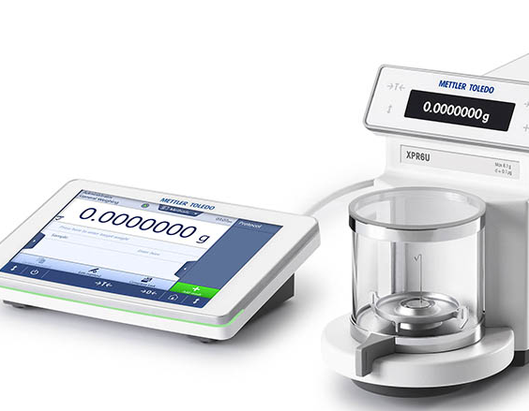

通用要求
结构要求 - 指示
辅助指示
  如果e不等于d是型式特征，应满足下列规定。
  仅适用于 I、II级衡器。小于1mg 的分度值一定是 d。
  衡器配备辅助指示表示显示分度值小于检定分度值，即 e ≠ d。
  如果 e ≠ d，e只能是：10^{k}，k是正整数、
  负整数或零。因为当 e < d 时，e的大小
  不是末位示值相邻两个值得差，而是
  前移某位相邻指示的间隔，因此只
  可能是 ${10}^{k}$ 的形式，不允许是：
  $2×{10}^{k}$ 或$5×{10}^{k}$ 的形式。
  辅助指示只能在小数点的右侧，
  因此衡器示值应使用合适的单位保证该要求的满足。
  通过命令临时获得的细分指示（扩展指示）不属于辅助指示。
  d 的形式明显区别于前面位其它数字的形式属于带微分刻度的辅助指示，R76描述的4种辅助指示装置，是通过游码、内插、补充和细分方法实现的，4种装置的形式明确表明了衡器的d不同于e。如果 衡器设计成e ≠ d，说明性标志中要求分别标注 e 和 d，同样d也需要在显示器或附近标注。数字指示中使用的不等于e的d是属于细分，无论d与e的关系如何，应区别于其它未数字。

Slide 17
通用要求
结构要求 - 指示
    对于多分度值和多范围衡器，无论示值任何，小数点位置不允许变化，上述无效零要求仅适用于第一称量范围。
    ¹ 第一称量范围，允许有一个在小数点后第3位的无效零；
    ² 与第一称量范围有相同的小数位，尽管有两个无效零，或有无效零不在第3位；
    ³ 没有无效零，但小数点位置不变；
    无效零要求仅适用于单一称量范围、第一局部称量范围和第一称量范围，因此通常采用其它称量范围格式不变（如格式2）
Maxi | e_{i} | 允许的示值格式
Max1 = 150kg | e₁ = 50g | xxx.050kg ¹ | xxx.050kg | xxx.05kg | xxx.05kg
Max2 = 300kg | e₂=100g | xxx.100kg ² | xxx.1 kg ³ | xxx.10kg ² | xxx.1 kg ³

Slide 18
通用要求
结构要求 - 指示
示值极限（最大指示值）
超过 Max + 9e 应无示值显示。5e也是允许的，但不小于3e （mpe = 3e），这里是e不是d。（不同标准，该规定值可能不同）。
对手动切换称量范围的衡器，该要求适用于每个称量范围；
对自动切换称量范围的多范围衡器和多分度衡器，该要求仅使用于最大称量范围和最后的称量范围，因为在超过小称量范围的Max_{i}时，已经是下一称量范围。
示值为负（两种情形）
皮重装置运行（称量结果是净重值时），允许显示负的净重示值，空载时该值表示皮重值；
毛重状态下，最大允许指示负的示值为 -20d，不是必须显示，只是允许显示，因为负的毛重值是没有意义的；
数字示值的变化
衡器在载荷发生变化后，显示的示值在1s后必须发生变化，该要求不意味1s后提供稳定的称量结果，而是保持原来示值的时间不大于1s。
示值极限不是最大称量范围Max，给出最大指示范围是考虑在允许误差范围内的示值能被正常指示。因此在很多规定相对最大称量的描述应以Max为准而不是Max + ？e。例如除皮范围最大值不大于最大称量范围（Max）。

Slide 19
通用要求
结构要求 - 指示
数字指示的平衡稳定
平衡稳定是指示值与最后称量结果非常接近，其能力由结构特性、响应速度和算法确定。通常认为符合下面的描述即表示达到了平衡稳定：
打印、保存的值与显示值之间的差不大于1e，即显示值和打印值只有两个值，且是相邻的。
在置零和除皮后的毛重零和净重零点误差符合规定要求，不大于± 0.25e
在受到干扰（载荷波动）时，对称量结果的打印、数据保存，置零和除皮的操作不响应，或在满足条件后执行操作命。
数字指示值的扩展
不允许在带辅助指示的衡器和零售商用衡器上设置扩展功能；
其它衡器如果满足下列条件，可以设置该功能：
在使用功能键期间，示值被扩展，或
命令后的5s内有效
扩展示值不可能被打印、保存
多用数字指示（显示屏）
对于可以显示其它非主要指示的显示器，对显示的其它信息必须做到：
不对主要指示产生误解，
与计量用单位、符号和记号相区别，或加以特别标记
对不是称量结果的值加以标注易于识别，特别的手动命令调显是允许的，但不允许打印非称量结果（主要示值）。

Slide 20
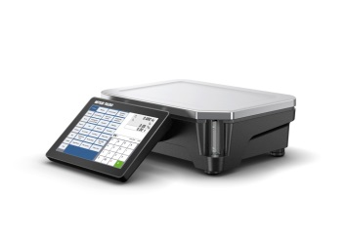
通用要求
其它
  打印必须在平衡稳定时有效。
  计价衡器的付款金额误差不大于检定分度值与单价的积。
  计价衡器的累计必须提供全部被累计的交易信息。
  价格标签衡器不允许打印最小称量以下的标签。这里的价格标签不是一般标签，而是指符合国家预包装产品上标签信息的要求
  尽管我们要求载荷变化后示值必须在1s内发生变化，但零售商用衡器当重量稳定，单价输入后无论对衡器做何种操作，其计算结果至少能显示1s。尽管如此，当卸去载荷示值为零后，计算金额的显示时间应不大于3s。
  如适用，计数计价应明显区别于计重计价。两种模式必须互锁。

Slide 21
Key Point
R76中衡器的安全是指：
    计量性能安全
    法制功能安全
    即：能防止偶然和有意的修改
为实现性能和功能安全采取的措施是统称为铅封，作为铅封装置的两个特点是：
    铅封在没有被破坏前，衡器的性能和功能是安全的，不可能被修改；
    铅封被破坏后的状态时明显的，易于被发现。
    打开铅封后其称量结果不具有法定地位，即称量结果不能作为LFT应用。
不具有欺诈性使用含意，铅封后：
    正常使用中性能合格
    各法定应用功能正确，结果真实。

Slide 22
Agenda
1 | 前言
2 | 概述
3 | 通用要求
4 | 零点要求
5 | 皮重要求
6 | 法制管理要求
To shift Highlight
Click the arrow, press shift key and move top or bottom

Slide 23
零点要求
置零装置
  允许衡器设置各种功能，但不能影响衡器的称量结果和法制功能的应用。
  置零装置：
  置零是衡器上没有载荷时将示值设置为零。
  置零装置是衡器中非常有用和重要的装置之一，
  对该装置的性能要求是为保证零点误差不对称量结果产生
  明显影响，对其运行的控制和管理要求是保证装置不会被误用而
  引起欺诈性使用。
  电子衡器描述的置零装置通常是自动和半自动置零装置，当衡器示值不为零时，该装置的运行使衡器的示值为零，且满足零点误差的要求。
  衡器可以有一个或多个置零装置，例如手动命令置零装置（半自动置零装置）、开机通电时的初始自动置零装置，满足特定条件时的自动置零装置等。
0
Notes:
强调置零条件和除皮后的不允许。

Slide 24
零点要求
置零装置
    置零装置的置零范围以及最大效果：
    任何置零装置运行的效果都不得改变衡器的最大称量范围，即置零后最大称量载荷值不变。
    半自动置零装置和零点跟踪的最大范围为4%Max，初始置零范围不大于最大称量的20%。
    20%Max初始置零范围是相对于开机零点的附近，4%置零范围是相对于校准零点的附近。这里的4%和20%是一个窗口值，相对于开机零点和校准零点，其范围的分布可以是对称的，也可以是不对称的。例如±2%Max的置零范围设计（对称）和（-2%~ 18%）Max的初始置零范围（不对称）设计。
    对于大于20%Max的初始置零
    初始置零范围不大于20%Max的要求是约定值，设计的初始置零范围不大于20Max，所有计量性能的评价无需附加最小静载荷，验证测试时不规定特别的条件。始置零在规定的最大置零操作后满足最大允许误差、重复性和偏载、鉴别力以及影响量的要求，是允许的。
    对于多范围衡器，如果示值不为零时允许选择大的称量范围，衡器允许在不同称量范围置零操作。
    多范围衡器的初始置零范围如果是按Max1设计的，无需附加测试，如果是按Maxr设计的应小称量范围应按大于20%Maxi进行附加测试。

Slide 25
零点要求
置零装置
    置零准确度：
    置零操作后（自动和半自动的），零点误差应不大于±0.25e。
    该要求不同于一般零载荷时称量结果±0.5e允许误差要求，是对装置运行效果的要求，表示装置操作后衡器在开始称量前，处于“0”载荷时的空载误差不会对有载荷时称量结果的误差产生影响。
-1.0 -0.5 -0.25 0 0.25 0.5 1.0
参考零范围
零 点 示 值 不 确 定 范 围

Slide 26
零点要求
置零装置
置零装置的控制：
除零售商用衡器外，衡器的置零和除皮可以是同一按键，对于这样的设计通常如果示值在4%内，操作作为置零处理，超出4%以后的操作作为除皮处理。
如果置零和除皮是分开使用不同按键，控制是分别独立的。
零售商用衡器的置零和除皮必须分开设置和单独控制，实现毛重零和净重零的区分和识别，以满足在对衡器操作必须是在毛重零下实现的要求（交易双方易于识别当前状态和实施的操作）。
半自动置零的运行条件：
衡器处于平衡稳定
仅允许在毛重状态下操作有效
由于置零操作对示值的正负不要求，因此在净重称量模式下不允许置零操作，防止通过改变部分皮重载荷实施欺诈性使用。
自动置零装置：
自动装置不是必须的。
也不是初始自动置零，是指满足下列条件时，衡器自动产生一个置零命令实施置零：
示值为负的毛重值
示值持续稳定5s以上
衡器处于平衡稳定

Slide 27
零点要求
零点跟踪
零点跟踪装置不是强制设置的
零点跟踪装置
（例如吊钩秤通常关闭零点跟踪功能，防止称量过程对因钓具载荷的变化
产生错误跟踪引起称量结果的不正确），
电子衡器零点漂移是不可
避免的
在不影响称量结果的前提下
几乎是电子衡器必定设置的
0
零点跟踪装置的运行条件
            示值为零，或相当于毛重零时负的净重示值
            衡器处于平衡稳定
            每秒钟修正值不大于0.5d
    根据a）的描述，零点跟踪装置是当平衡稳定时，衡器自动保持零示值的装置。只要示值处于零无论是毛重零还是净重零，以及以负的净重指示皮重值的空载时，零点跟踪装置即可运行，但无论是净重零，还是负的净重值状态都不允许改变皮重值，以及跟踪范围在置零总效果的4%Max内。
    衡器仅允许设置一个零点跟踪装置。
      为保证在载荷变化较小时，因零跟踪产生的附加称量误差可接受，规定跟踪速率不大于0.5d。例如用于非自动配料。

Slide 28
零点要求
置零装置和零点跟踪装置
    零点指示装置：
    对于数字指示衡器，无论示值是否为零，如果零点误差不大于±0.25e，可以使用一个特定符号指示衡器处于零状态，包括净重示值，只要误差满足上述规定限值。下面两种情形可以不设置零点指示装置：
            衡器有辅助指示装置
    无论是否有辅助指示，通常如果示值不为零，操作人员会使用置零装置，保证零点误差满足要求，因此对于有辅助指示，只要示值为零，零点的误差不会大于±0.25e，（e = 2d，示值为零的最大误差是0.5d = 0.25de），不设置零点指示是可行的；
            零点跟踪速率不小于0.25d/s，该指示装置不是强制的要么保证衡器示值一旦为零时，在1s内使零点示值的误差不大于±0.25e，保证后续称量的准确。
    具有辅助指示装置的衡器可以不设置零点指示，即便在e = 2d 时，当示值为零时的内部最大示值为0.5d = 0.25e，基本满足零点误差要求。
0
Notes:
。

Slide 29
Key Point
置零
    范围
        IZSR：20%Max
        MZSD + AZSD + AZTD：4%Max
    条件
      平衡稳定
      在规定的范围内
      毛重称量
零点指示
    范围
      ±0.25e
    条件
      数字指示；
      平衡稳定；
      对无辅助指示，且
      零点跟踪速率小于0.25d/s是强制的
零点跟踪
    范围
      4%Max
    条件
      示值为零
      平衡稳定
      速率不大于0.5d/s
自动置零
    范围
      4%Max
    条件
      毛重状态；
      示值为负；
      平衡稳定，且持续5s以上

Slide 30
Agenda
1 | 前言
2 | 概述
3 | 通用要求
4 | 零点要求
5 | 皮重要求
6 | 法制管理要求
To shift Highlight
Click the arrow, press shift key and move top or bottom

Slide 31
皮重要求
半自动除皮
皮重装置是电子衡器中另一个很有用和较复杂的功能，但皮重功能
也不是衡器必须的，如果衡器设置了皮重装置应符合相关规定。
皮重装置的类型有键盘除皮，数字除皮（通过数字键盘输入临时
皮重值），预置皮重等。衡器应保证这些功能设置正确、受控，保证
不会被无意或有意的欺诈性使用。
半自动除皮是当衡器承载器上有载荷时，将示值设为零。也称为按键除皮，
通过手动命令实施将衡器示值设成零。
    皮重值的分度值：（对不提供皮重称量结果的衡器本要求不适用）
如果衡器能确定皮重的重量值，皮重称量装置的分度值与相同载荷下衡器的分度值一致。
除皮准确度：
为保证净重称量结果的准确，与置零一样除皮后的净重零点误差不大于±0.25e。多分度值衡器为±0.25e₁。
除皮范围：
除皮操作不允许在毛重零及以下，以及在规定的最大允许的皮重值以上运行。
对没有标注最大除皮值的衡器，最大除皮值为Max。对于非自动切换称量范围多范围衡器，为Max_{i，} 自动切换称量范围的衡器按最大称量范围Max_{r}限定。
T

Slide 32
皮重要求
半自动除皮
运行指示：
除皮操作后衡器应明显指示处于净重称量模式，通常使用“NET”表示净重称量。
NET可以用“Net”，“net”，“净重”替代。
零售商用衡器上，这种指示应能让顾客明显识别。
允许在净重称量时，通过命令临时显示毛重值，但在显示毛重值时净重指示“NET”必须消失。该功能在零售商用衡器上不被允许，防止用于欺诈性使用。
对于使用同一按键兼做置零和除皮操作，本要求不适用。该类衡器不会单独提供皮重和净重值。
减皮重除皮装置：
除皮装置可以是减皮重或加皮重，对于减皮重除皮装置，皮重和净重的和不大于最大称量范围，而加皮重是指除皮后的最大称量范围不变。
对减皮重可能通过指示无法获知剩余称量范围时，应有阻止在最大称量以上称量的装置，或指示已经达到最大称量。对于数字式非自动电子衡器而言，该功能不是特别的，只要满足最大指示值极限要求即可满足。
该描述的含义是除皮后的净重指示范围应不大于最大允许指示值减去皮重值。

Slide 33
皮重要求
半自动除皮
除皮装置在多范围衡器上的应用：
允许在每个称量范围除皮操作，只要在规定的除皮范围内。皮重示值的分度值与当前称量范围的分度值一致，不管原来分度值如何。例如原来皮重分度值为2，在施加净重载荷后超出所在范围最大称量，转换到下一分度值为5的较大称量范围，原皮重值应按新的称量范围分度值进行化整。
除皮装置的运行：
只有衡器处于平衡稳定时除皮装置的运行才被允许。对于零售商用衡器，除皮装置运行的取消必须是在毛重零状态。
连续除皮操作：
连续按键除皮，皮重值只有一个，是由当前皮重称量装置确定的实际值。
对于零售商用衡器，连续除皮的效果必须是单调向上的，即连续操作后的皮重值不可能被减小。即只有在毛重载荷为零时，取消除皮运行，重新操作才能运行新的小皮重值。
多个皮重装置同时运行，由不同皮重装置给出的皮重值在显示或打印时应清楚标注相应的皮重装置。
零售商用衡器不允许多个皮重装置同时运行。

Slide 34
皮重要求
预置皮重
预置皮重装置：
通常对已经预包装的物品称量才会使用预置皮重功能，因此预置皮重总是从毛重或净重中减去预置的皮重值，指示计算净重载荷结果的，装置的运行一定会减小净重称量范围。
预置皮重的输入可以是预先通过称量保存下来的皮重值，也可以是直接通过数字键盘输入的，或是通过接口输入的。
预置皮重的分度值：
无论采用何种方式输入预置皮重，仅接受分度值与衡器一致的皮重值，或自动对输入皮重值按衡器分度值化整。
在多范围衡器中，如果称量范围变化，皮重值分度值仅向较大称量范围的分度值重新化整。
在多分度值衡器中，预置皮重仅允许以e₁输入或自动化整到e₁，因此，最大预置皮重值应不大于Max₁。
在有预置皮重装置时的净重值为计算净重值，不对该值进行误差评判，显示或打印预置皮重值时，与相同载荷下衡器的分度值一致。
预置皮重装置可以是衡器的功能，也可以设置在POS系统（ECRS）中，但必须作为衡器的一部分获得型式评价和批准。

Slide 35
皮重要求
预置皮重
预置皮重装置的运行
与其它皮重装置一起运行：
如果允许与其它皮重装置一起运行，对各皮重值的显示或打印必须明确标识；
一旦预置皮重装置运行，只要其它皮重装置处于运行中，预置皮重值就不得修改或取消。预置皮重的修改只能在毛重状态下进行。
预置皮重允许在除皮后运行，但不允许在预置皮重运行后（计算净重）进行除皮操作。除非是除皮操作时取消预置皮重，直接回到毛重或净重零状态。
自动运行：
只有满足预置皮重与被称量载荷之间的对应关系清楚标识和易于识别时，例如通过被称物容器上的条形码或等同效果的标识，预置皮重装置才允许自动运行。
预置皮重装置运行的指示：
预置皮重的运行必须明显指示，预置皮重装置的运行，可以使用“NET”，“Net”，“net”或“净重”标识净重值。
如果能临时指示毛重值，在指示毛重值时，预置皮重装置的运行指示必须消失。
除零售商用衡器，打印计算净重值同时必须打印皮重值，预置皮重值用“PT”或“预置皮重”加以标识。
无论如何规定，零售商用不允许多皮重装置一起运行。

Slide 36
皮重要求
预置皮重——在零售商用衡器中的特别要求
对于零售商用衡器，如果预置皮重值作为主要指示显示和打印，必须明显区别于重量指示。
零售商用衡器预置皮重装置的运行不允许减小皮重值。
如果零售商用衡器半自动除皮装置已经运行，不允许运行预置皮重。
在零售商用衡器中，与其它物品信息一起调用的预置皮重值在取消PLU信息时必须同时取消关联的预置皮重值。
零售商用衡器的主要指示应让售货人员和客户同时看到，如果有困难可以使用两个显示器实现。
  在显示、清零、除皮要求中，零售商用衡器都有一些特别要求。这是因为零售商用衡器用于商户与消费者之间的面对面交易的使用特性，交易完成后交易信息基本不可追溯。因此，为避免欺诈性使用的可能性，所以功能的操作和修改要求基于毛重零状态，即空秤。因为空秤状态消费者是看得见的。

Slide 37
皮重装置
皮重装置运行后的示值
原则：
  OIML 体系优先考虑净重值，其次是毛重值，最后是皮重值，不强调G = N + T的等式；
  优先考虑称量值，然后才是计算值。
  根据上述原则，对于运行的是（半自动）除皮装置，3个值都是称量值，实际处理中是对3个内部示值进行独立化整，因此：
  对于单分度值衡器G、T、N 3者之间代数和可出现相差一个分度值。
  多范围衡器对除皮后皮重值的处理与单分度值衡器相同，3个值都是称量值，最后也都按相同分度值化整，G、T、N 3者的代数和也可能出现相差一个分度值，由于称量范围的确定是有毛重值确定的，因此该分度值也就由毛重所在称量范围确定。
  多分度值衡器，G、T、N 的值由称量时当前载荷所在局部称量范围分度值确定。多分度值衡器G、T、N值之间可能出现相差一个不是分度值的值，例如Max = 3/6/15kg，e = 1/2/5g T = 2.551(2.5514)kg，N = 5.666(5.6668)kg G = 8.220(2.5514+5.6668 =8.2182)kg。因此也可以输出计算毛重值，G = 2.551 + 5.666 = 8.217 kg C

Slide 38
皮重装置
皮重装置运行后的示值
  对于运行的是预置皮重装置，衡器只有一个称量值（毛重），其余是输入重量值和计算值：
  单分度值衡器，满足N = G - T关系
  多分度值衡器，皮重分度值只能是e₁，因此毛重的分度值由毛重载荷所在局部称量范围的分度值确定，而净重载荷的分度值是由化整后的毛重值减去以e₁表示的输入皮重值结果所在局部称量范围确定的；
  多范围衡器，由于多范围可以作为多个单范围衡器来处理，所以无论预置皮重如何，总是按毛重分度值进行化整，并满足N = G - T的规定。
  不同国家对指示和记录G、T、N的要求有不同，NTEP要求如果同时显示和（或）记录3个值，它们之间必须满足算术代数和关系，对于使用除皮称量装置，毛重是计算值，净重和皮重是称量值（G = N + T）。使用输入皮重值，毛重是称量值，净重是计算值（N = G –T）
  分度值要求：多范围衡器只有一个分度值（由毛重确定），多分度值衡器，称量值符合局部称量范围分度值要求，计算值不要求按分度值化整。

Slide 39
Key Point
半自动除皮
    范围
        大于零的毛重 ~ 规定的最大除皮值（或Max）
    运行条件
      平衡稳定
      不允许在预置皮重后运行
    分度值
        与衡器相同载荷下分度值相同
    运行指示
      “N”“NET”，“Net”，“净重”
    连续除皮
      仅一个由皮重称量装置确定皮重值
      RT衡器的连续除皮不允许减小皮重值
预置皮重
    范围
      MI：Max₁
      MR：Max_{r}
    分度值
      MI：e₁
      MR：相同载荷下衡器的分度值
    运行条件
      毛重或净重（净重不适用于RT）
      仅允许在毛重状态下修改和取消预置皮重
      RT输出预置皮重必须用“PT”或“预置皮重”加以标识。

Slide 40
Agenda
1 | 前言
2 | 概述
3 | 通用要求
4 | 零点要求
5 | 皮重要求
6 | 法制管理要求
To shift Highlight
Click the arrow, press shift key and move top or bottom

Slide 41
法制管理要求
标识要求
  法制计量器具具有测量准确，性能和功能符合贸易、健康、环境保护、安全保护应用的基本要求并受到保护。因此这类产品在产品标识、计量管理有明确的要求。
  说明性标记：
    强制性标记：
            制造商名称
            准确度等级
            最大称量
            最小称量
            检定分度值
    如适用的强制性标记
            序列号
            模块的独立标记
            型式批准标记
            软件标识
            分度值d，如果d < e
            最大允许除皮
      最大安全载荷
      温度界限（不是-10/40）
    附加标记
      不用于…….
      专用于…….
      适用强制标记是指国家是否强制要求和衡器的这些信息是否与默认规定不一致和是否需要，如温度，除皮值等，电子衡器的软件标识。

Slide 42
法制管理要求
检定标记
  检定后的铅封方法有各国家自行规定，因此应尽可能设计多钟铅封以适应不同市场要求，但传统的铅封模式是被广泛接受的。
  法制计量器具在实施检定后都必须施加一个已经检定的标记，因此衡器应提供一个施加检定标记的部位，并符合规定的要求。（不是检定后附加的纸标签）
    检定标记施加上以后，不破坏标记就不能从衡器上取下；
    标记的施加应方便且不影响计量性能；
    使用中不移动衡器即可正常看见。
  衡器检定后即对衡器进行铅封，并帖附检定机构标识和检定日期或下次检定日期。
  铅封是否正常未被破坏应易于检查和看到，通常是目前使用的金属丝线和铅块（或类似材质）通过专业压印钳实施铅封。压印区至少有150mm² 。
  对使用易碎纸封自粘帖，结构上应有足够的空间，且直径不小于15mm。
  无论何种铅封方式，其结构的耐用性至少不低于衡器预期使用，印记的耐久和耐磨不低于一个检定周期。
  是否必须采用何种方式由国家法规确定，上海地方规定零售商用铅封不允许在底部。
Notes:
我国新的型式评价大纲强制使用物理铅封，因此设计可能需要考虑多种铅封模式，以适应个不同市场的要求。

Slide 43
法制管理要求
型式批准
  型式评价是由授权计量技术机构实施的。
  无论市场如何，都要求对法制计量器具进行型式评价，只有通过与型式相关的测试和检查后获得市场国家或地区型式批准证书后才可以进行投放市场。
  在我国，获得型式批准证书后还需要通过工厂审核（制造能力和计量管理评审）后获得制造许可证后才可以投放市场。
  型式评价测试范围是衡器所有计量性能、影响量、影响因子、干扰，各与法制应用相关功能的符合性检查，包括标记检查。
  型式评价包括对提交的说明文档进行检查，证明设计符合标准要求。并对文档说明与产品实际的一致性进行抽样检查，以证明文档的真实性。

Slide 44
法制管理要求
检定
  首次检定：
  首次检定是衡器投入使用前的检定。
  首次检定必须是获得型式批准后产品。
  首次检定由国家授权计量技术机构实施，也可以由其它被授权人实施。
  原则上首次检定应在使用地进行，除非衡器对重量加速度不敏感，或设置了重量加速度调整装置。
  后续检定：
  后续检定是衡器除首次检定后的其它所有要求的检定，包括周期性的检定，维修后的检定。
  后续检定有国家授权计量技术机构实施。
  所有检定允许对衡器进行调整，在调整后按首次检定规定的最大允许误差确定是否通过检定。
  使用中检查
  由国家市场监管机构实施，衡器在不调整的状态下按使用中最大允许误差确定是否需要重新检定，以及用户的期间检查。

Slide 45
Put Chapter Title here
Topic 1
Topic 2
Topic 3

